Slide 1
课设任务概述：
自主导航 + 人物识别挑战
给定A，B，C三个目标点，三个目标点均有若干佩戴口罩的人，但目标点中有未带口罩的人，需要实现机器人找到未佩戴口罩的人，之后返回起点，带领工作人员前往次目标点

Slide 2
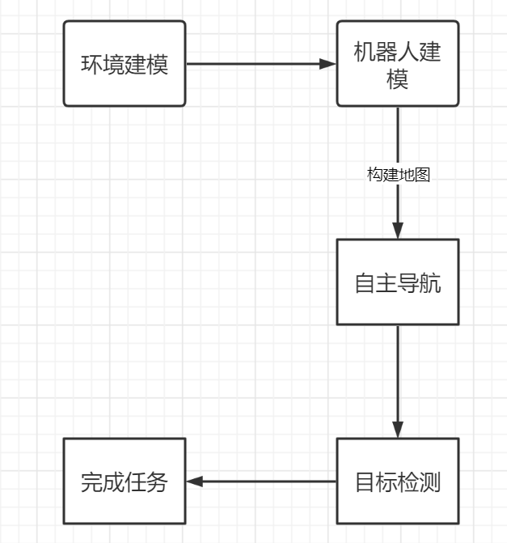
实验流程

Slide 3
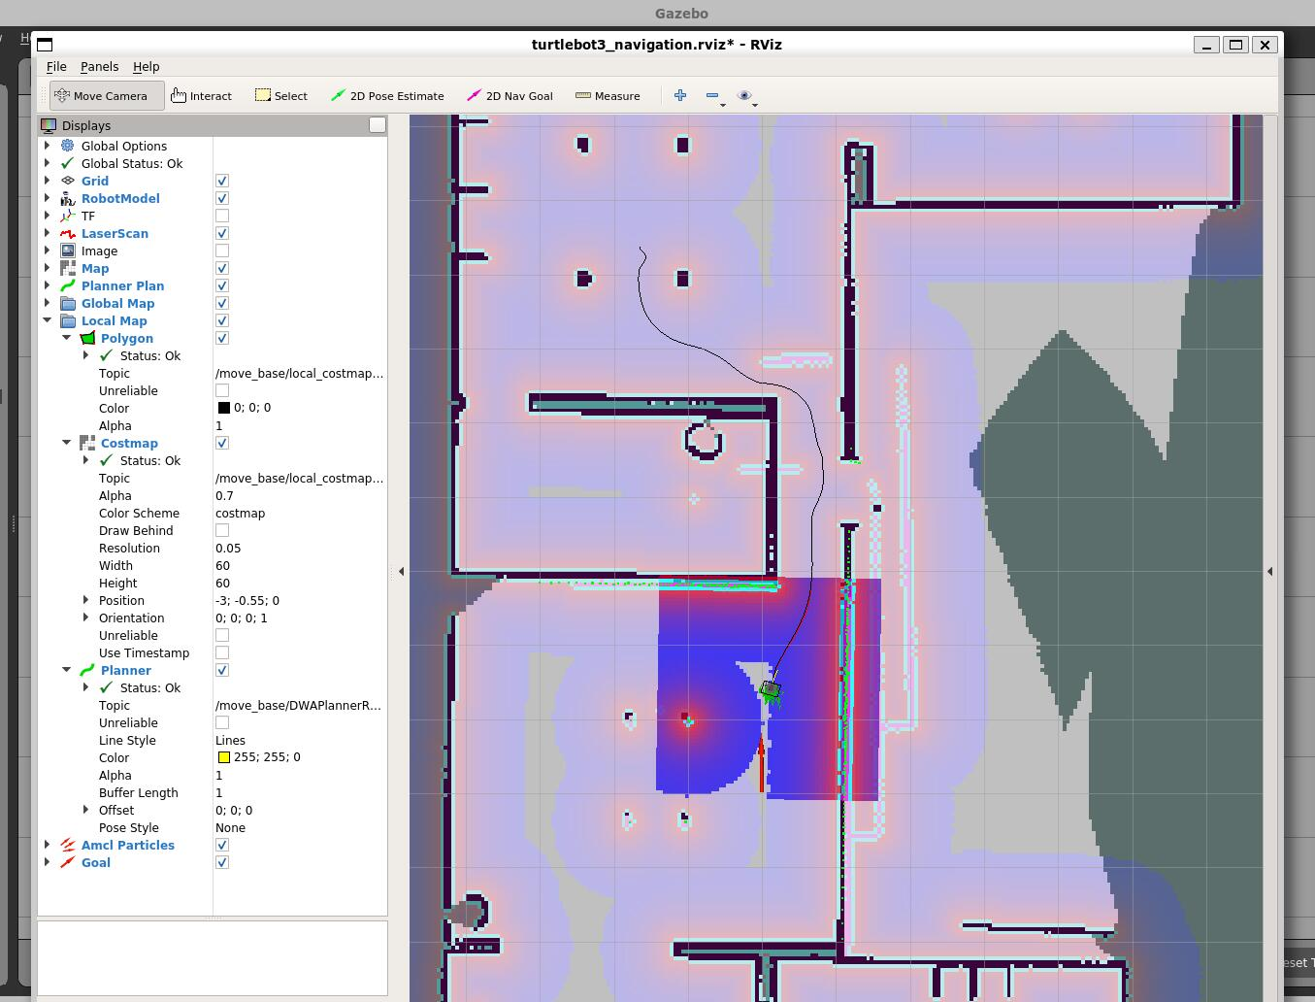
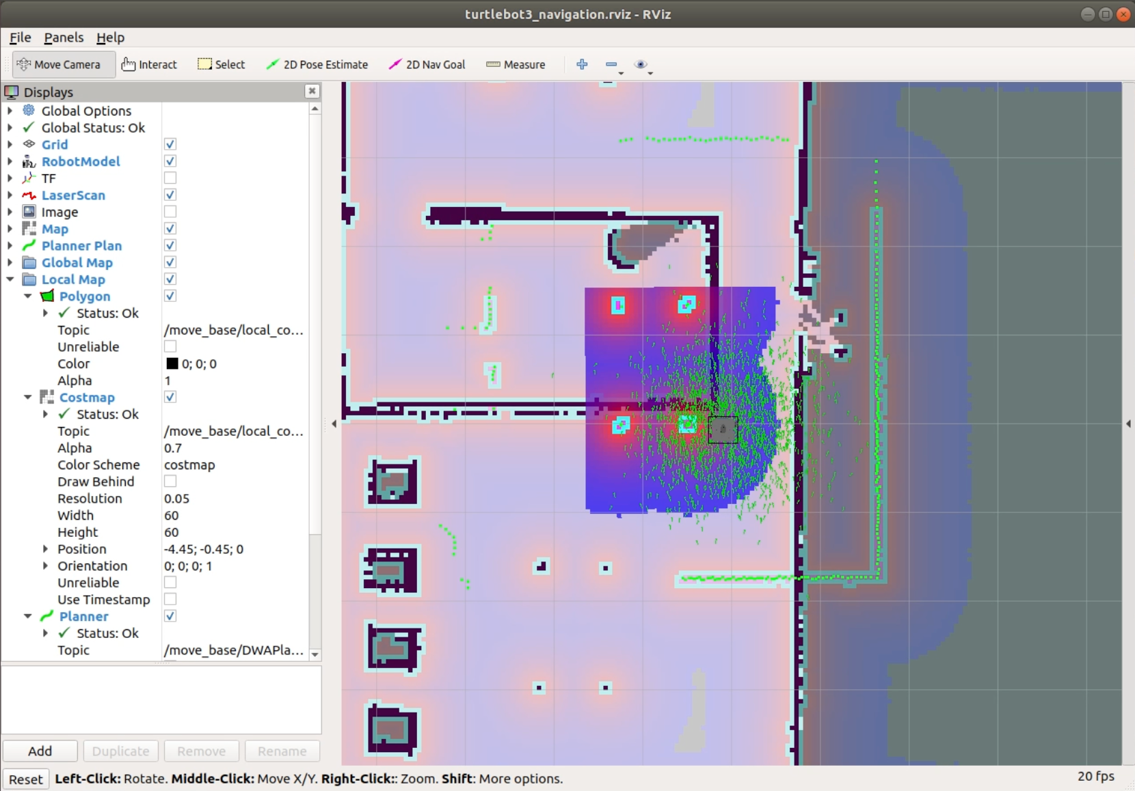
环境建模
实现方法：我们采用blender建模，并基于turtlebot3_house进行修改，

Slide 4
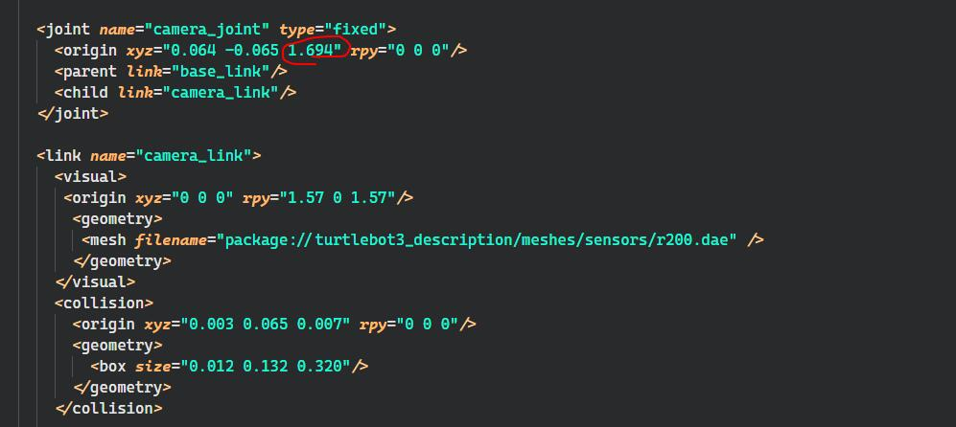
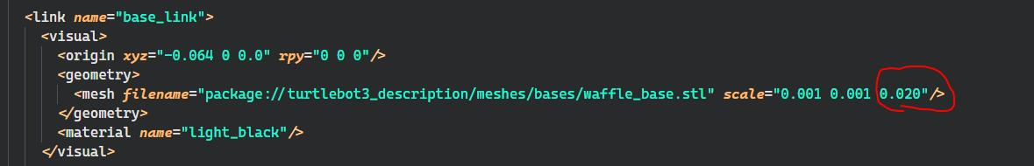
机器人建模
修改配置文件改变机器人
的高度等参数

Slide 5
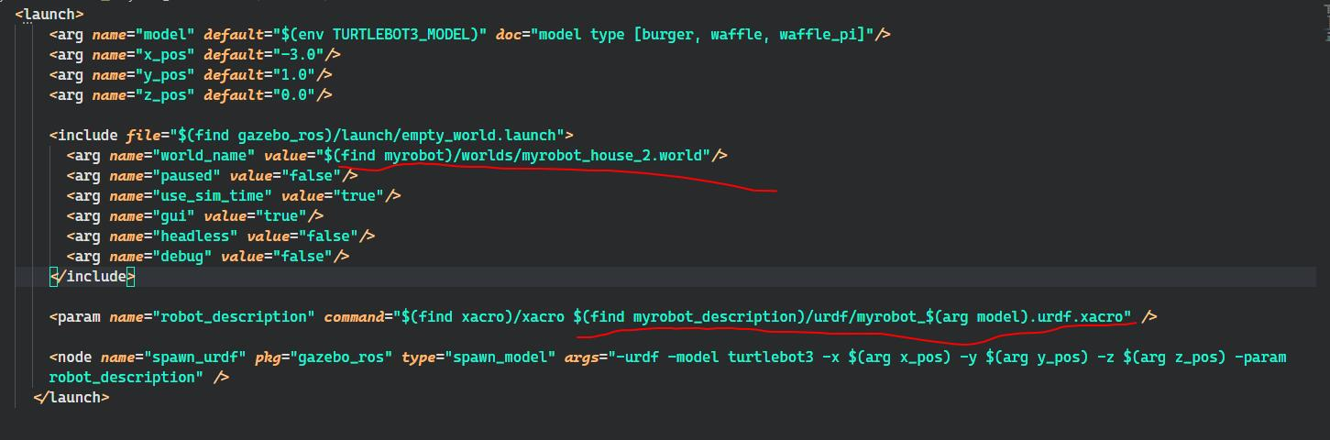
机器人建模
机器人的启动

Slide 6
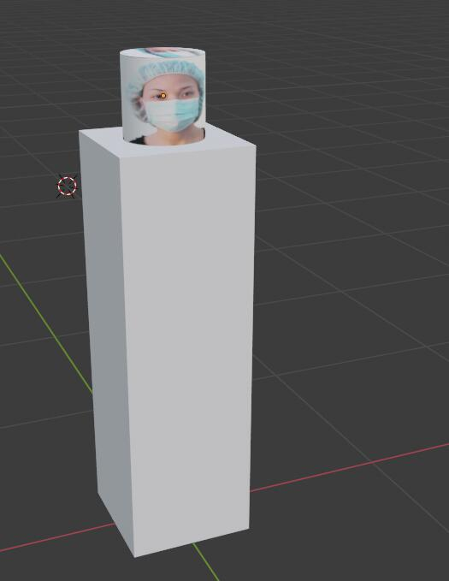
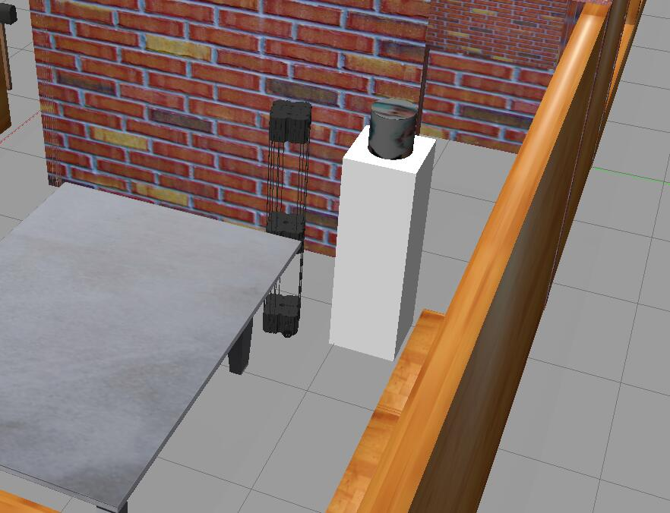
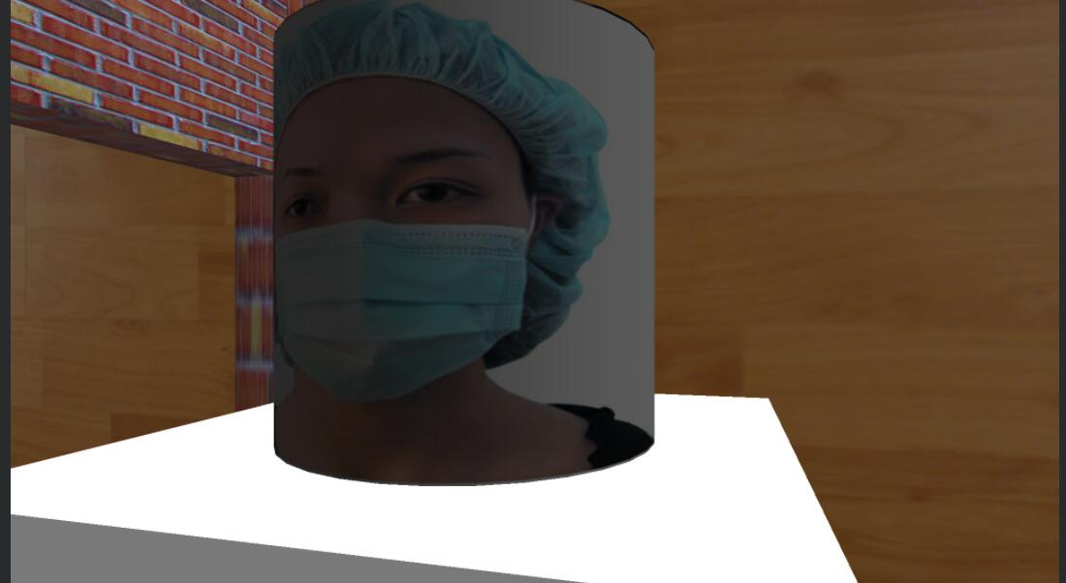
模型导入gazebo

Slide 7
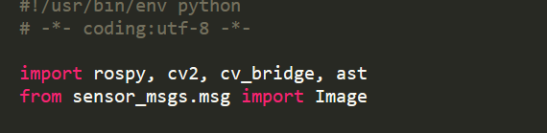
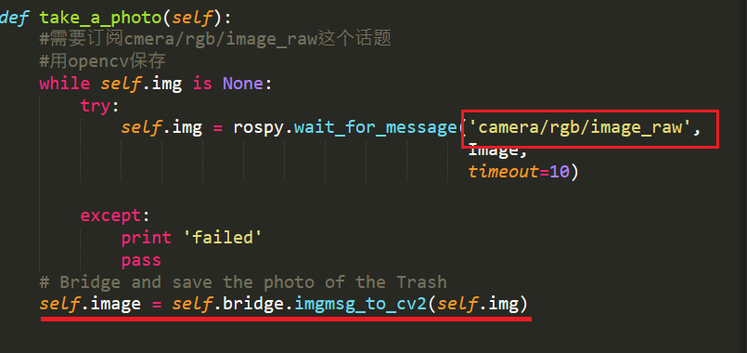
gazebo仿真
我们采用waffle小车模型，配备摄像头和激光雷达，通过摄像头对目标点进行拍照，获得所需要检测的人脸图像，相机获得的数据存储在响应的路径，再利用cv对目标实现检测

Slide 8
自主导航
自主导航
主要包含以下两个文件：
initial_pose.py
向 /initialpose Topic发送初始坐标
通过机器人原地旋转收敛点云
mynavigation.py
通过 actionlib 连接 move_base
将与 move_base 交互部分封装成类

Slide 9
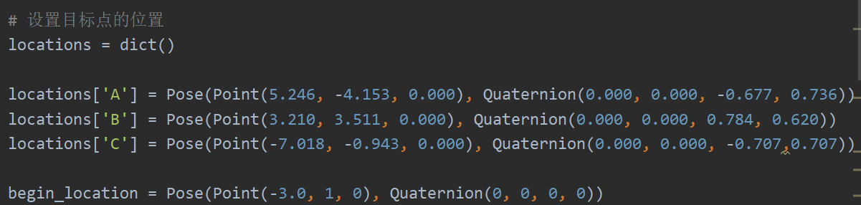
实现过程
设置目标点和初始点的位置

Slide 10
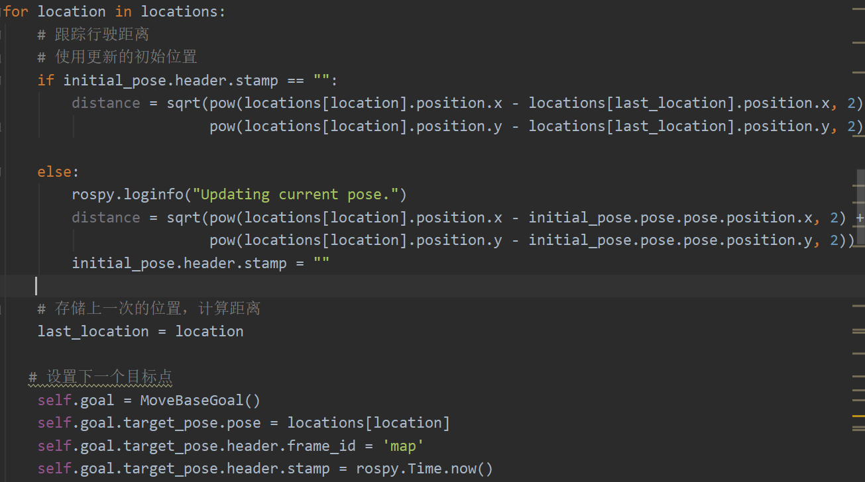
实现过程
开始自主导航

Slide 11
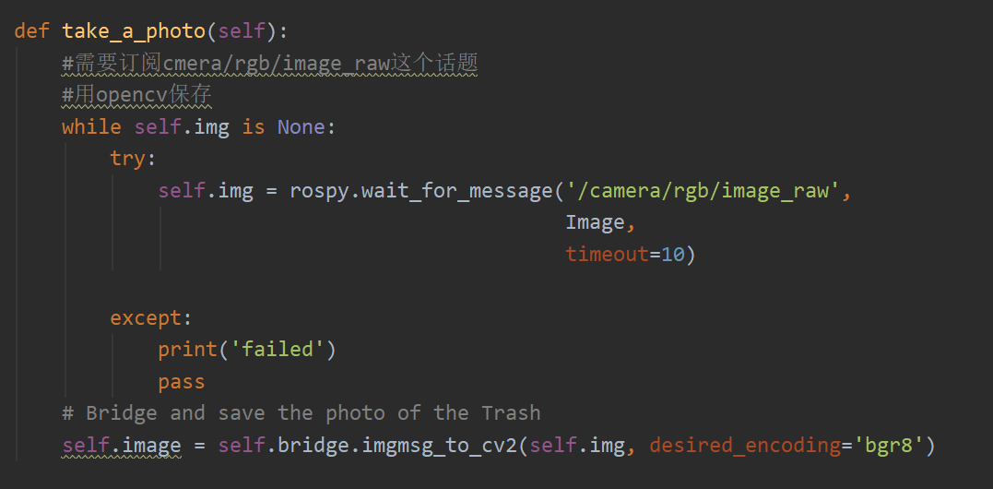
实现过程
到达目的点后对人物拍摄照片，并保存图片至相应路径

Slide 12
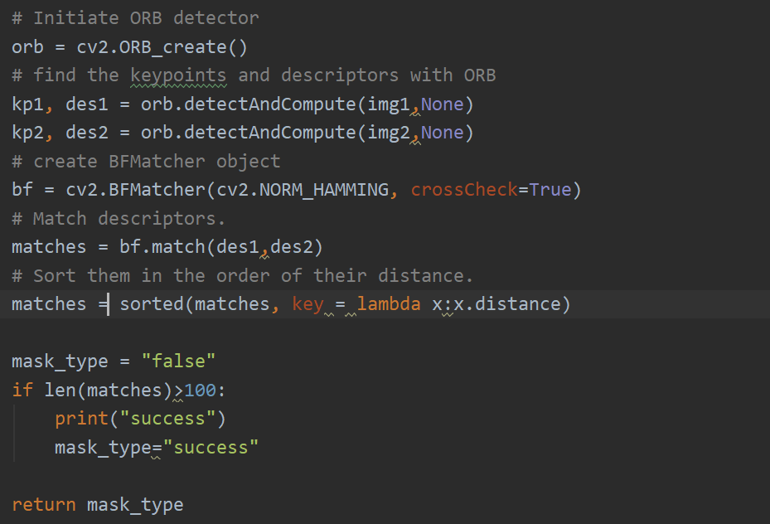
实现过程
在目标点进行口罩识别

Slide 13
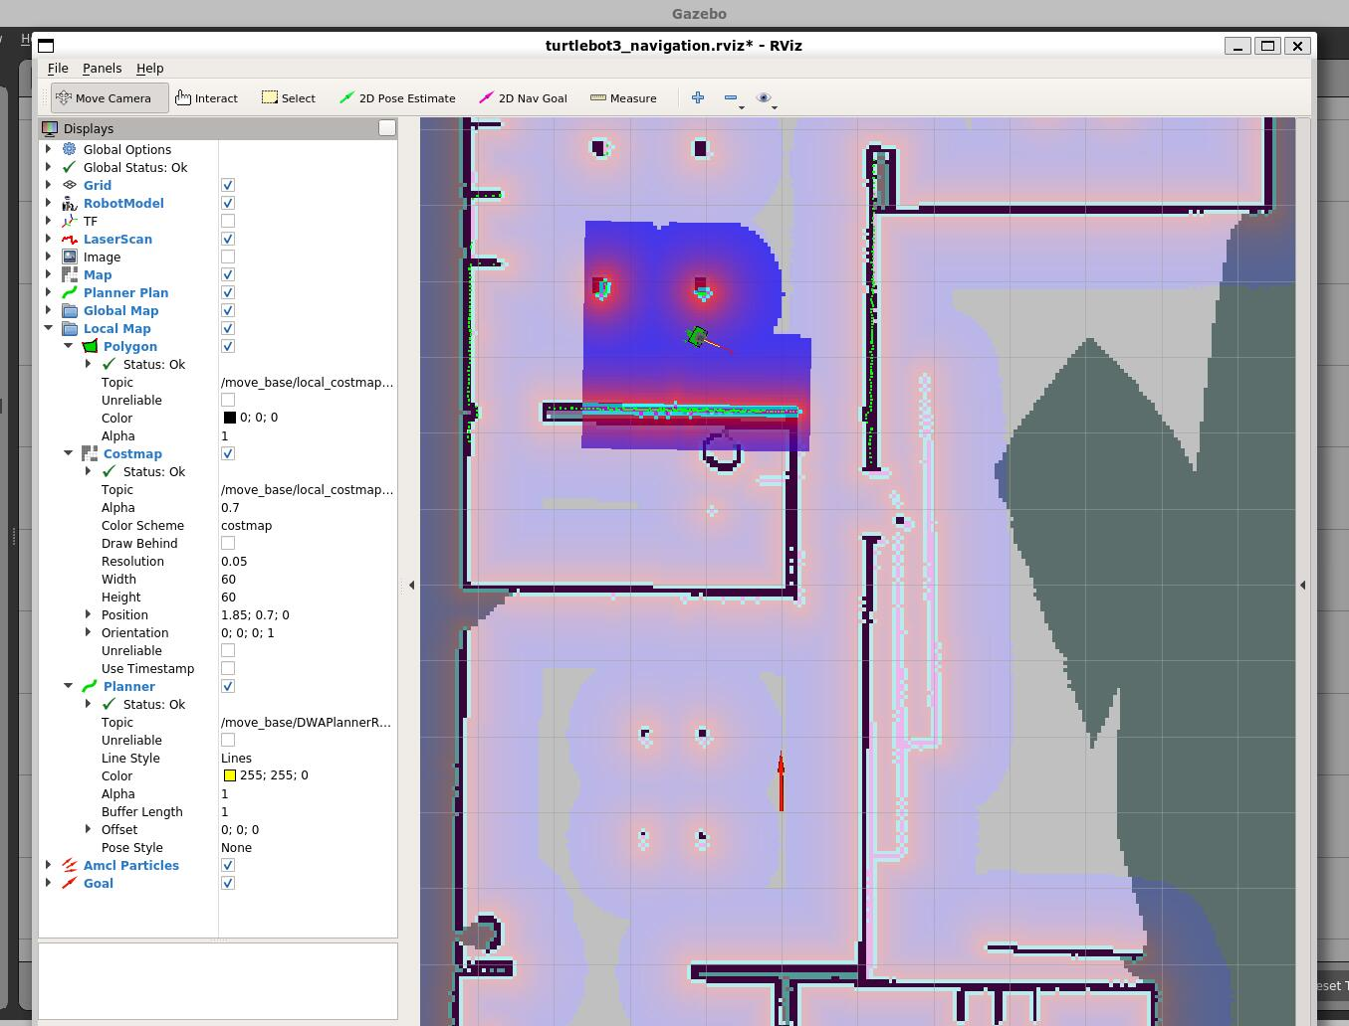
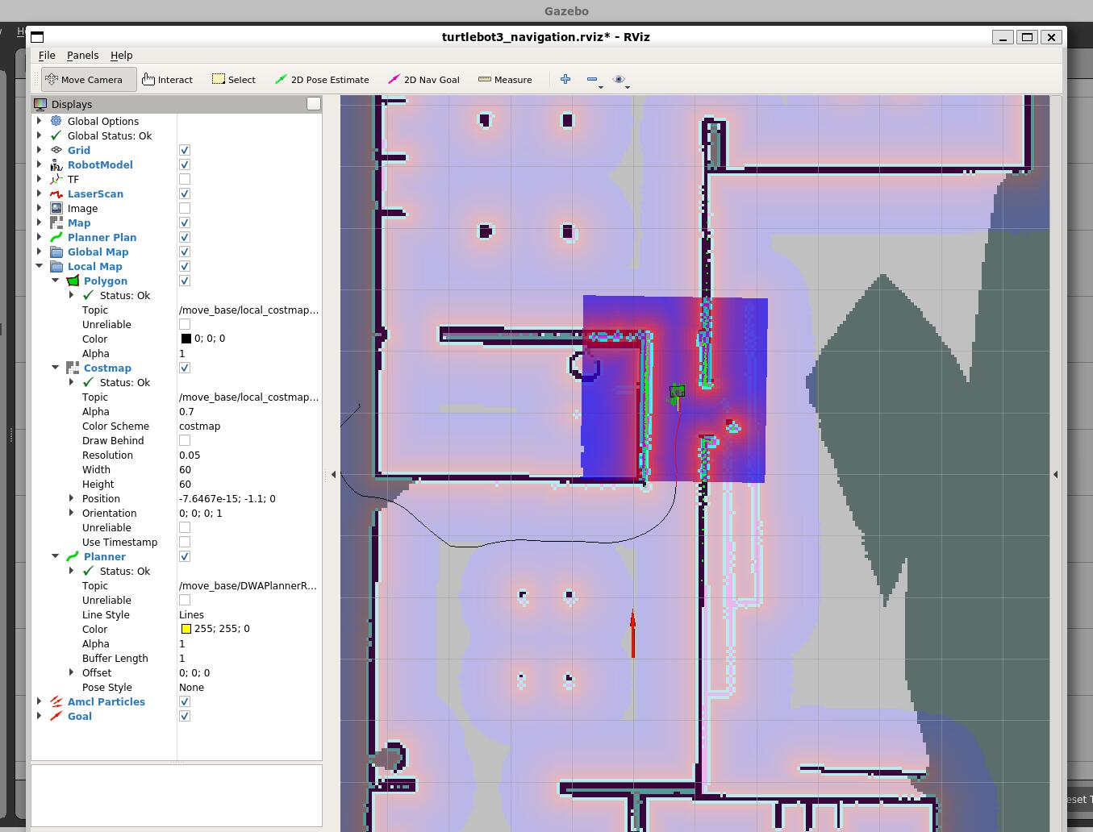
建图过程

Slide 14
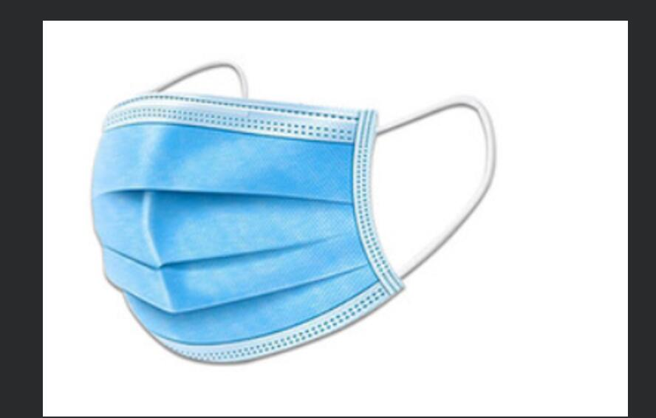
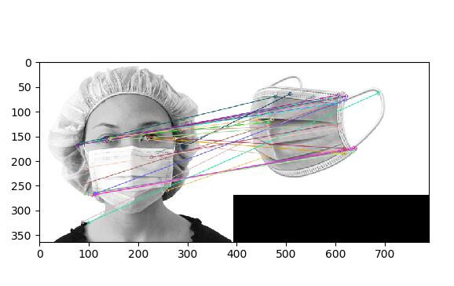
目标检测
采用特征点匹配的方式，实现，匹配的结果如右图

Slide 15
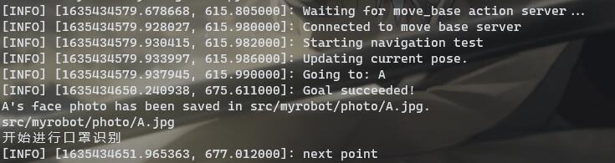
完成任务
实验结果如下图，当识别到口罩后前往下一个目标点，当识别出未佩戴口罩，则返回出发点

Slide 16
感谢聆听

